Slide 1
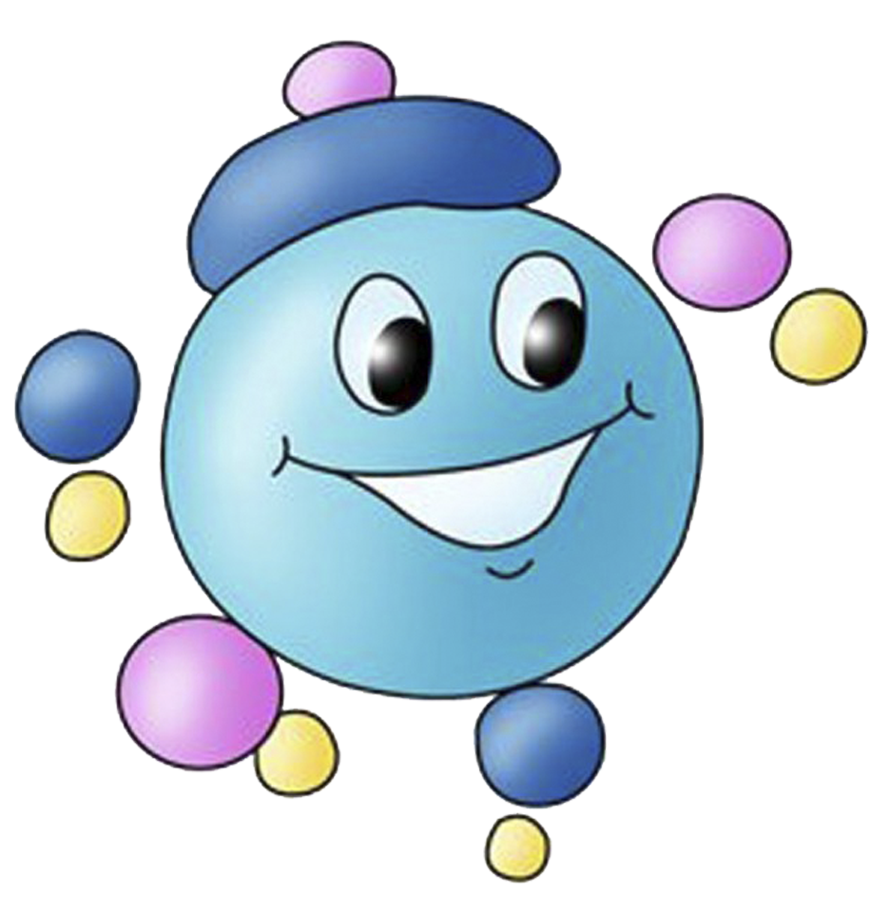
Я досліджую світ
1 клас
людина і світ
Урок 78
Чому нам потрібна вода?

Slide 2
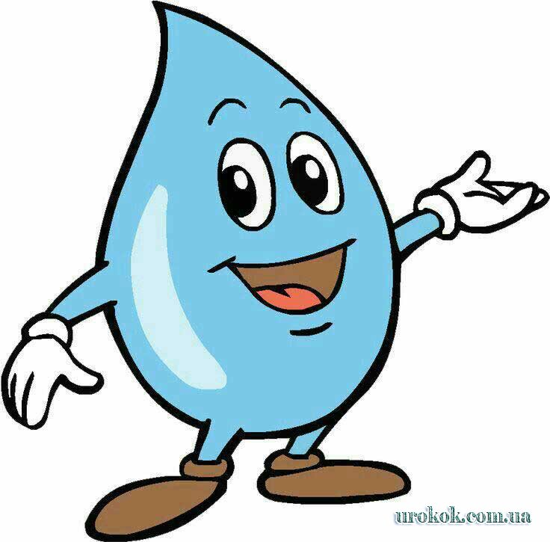
Налаштування на урок
Вправа «Веселі крапельки»
Знову наш шкільний дзвінок
Кличе всіх нас на урок.
Тож швиденько ти сідай,
Новинки–цікавинки
для себе відкривай.
Отримаю задоволення
Чудове спілкування
Я впораюсь із завданнями
Цікаві знання
Подивись на крапельки води. Вибери ту, що співпадає з твоїми очікуваннями від уроку. Намалюй цей емотикон в зошиті

Slide 3
Вправа «Синоптик»
Ясно хмарно похмуро
дощ гроза сніг
Яка зараз пора року?
Який стан неба?
Яка температура повітря?
Який місяць року?
Чи були протягом доби опади?
Яке число місяця?
Погода вітряна чи безвітряна?
Який день тижня?

Slide 4
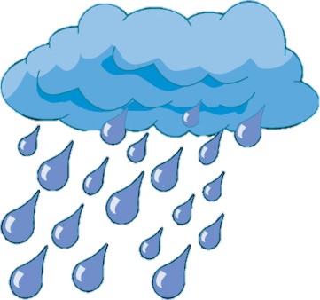
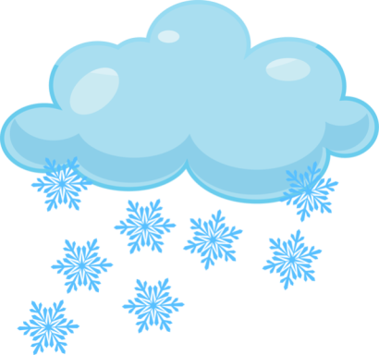
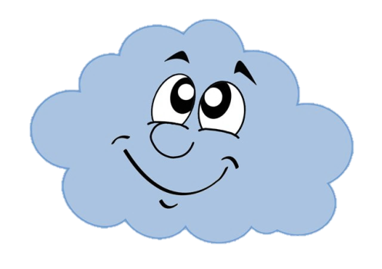
Слово вчителя
Пригадай, у яких станах вода зустрічається в природі
Поясни вислів
Без води і не туди і не сюди.
Вода — безцінна природна речовина на нашій планеті. Вона необхідна для життя всіх живих організмів.
Послухай суперечку дощових крапельок. Кожна з них доводить, що в неї найважливіша робота. Виріши, чи є серед них переможниця. Продовж розмову крапельок.

Slide 5
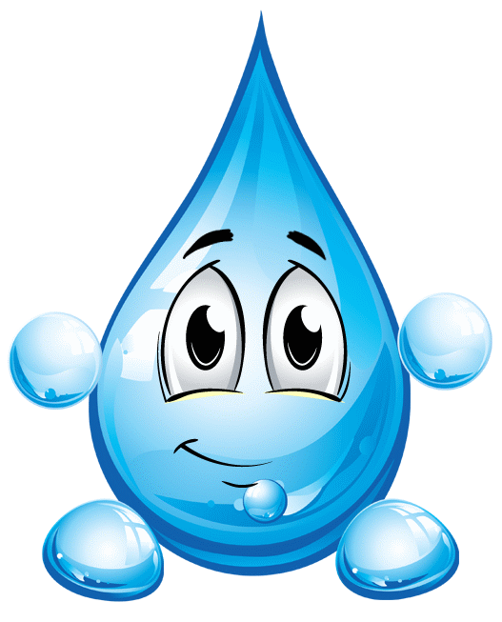
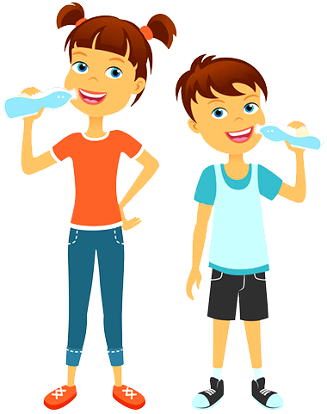
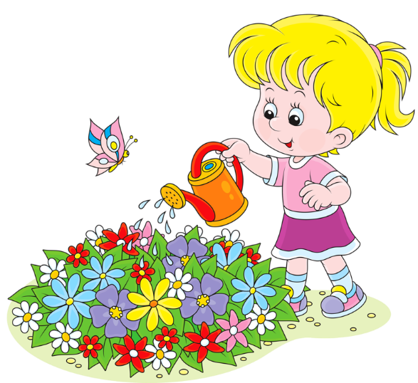
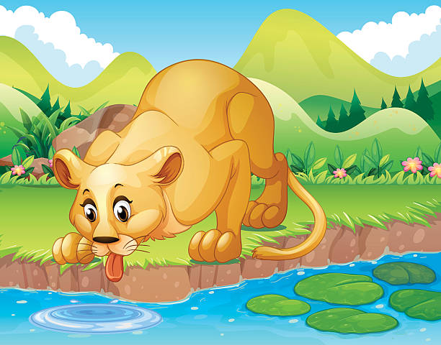
Робота дощових крапельок
Я напуваю смачною прісною водою всіх: рослини, тварин і людей

Slide 6
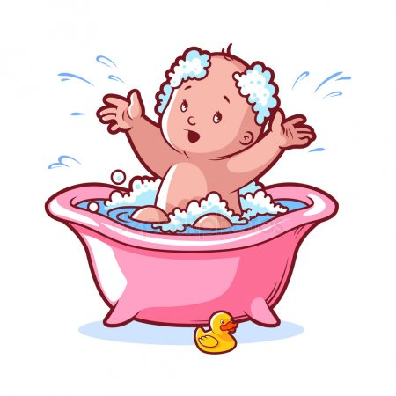
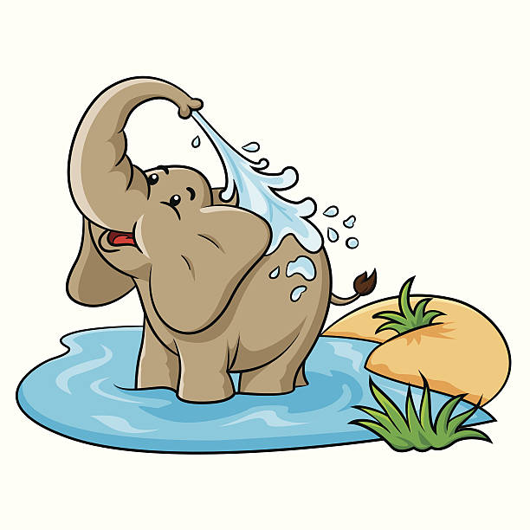
Робота дощових крапельок
Коли б не я, то всі стали би брудними нечепурами

Slide 7
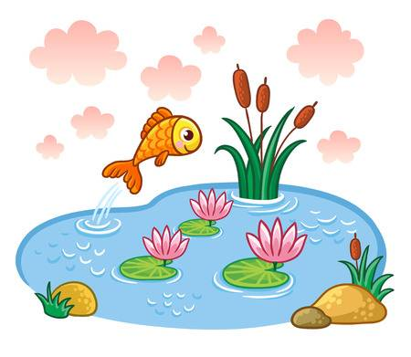
Робота дощових крапельок
Якби не мої сестрички-крапельки, то всі озера й річки пересохли б. А де тоді житимуть водні рослини й тварини?
Поміркуй, яку ще користь приносить вода?

Slide 8
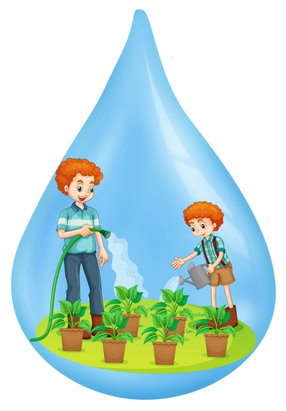
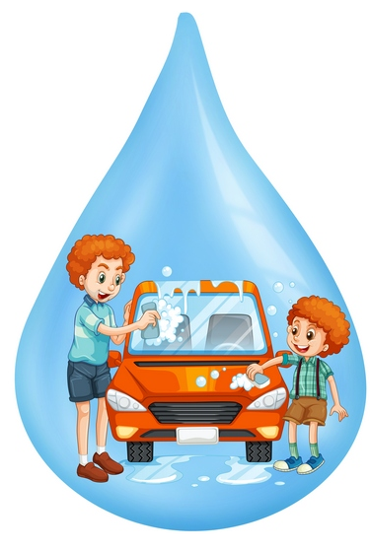
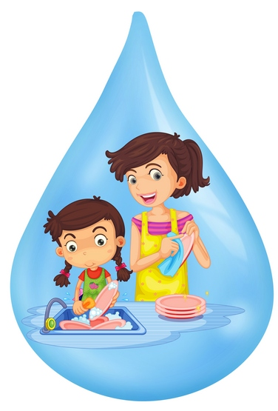
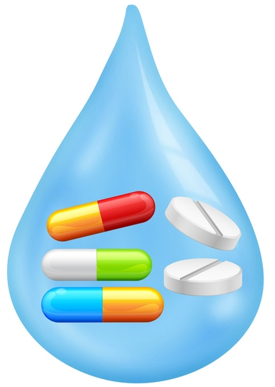
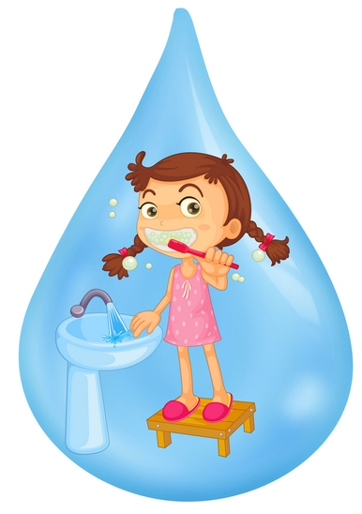
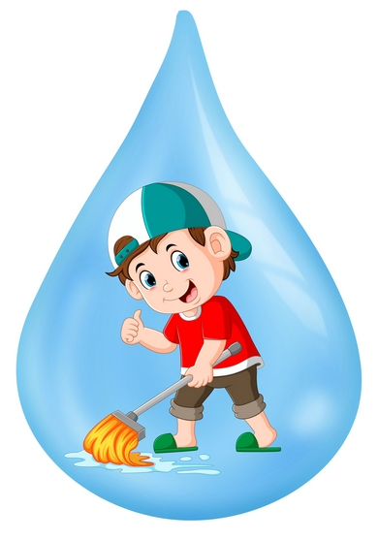
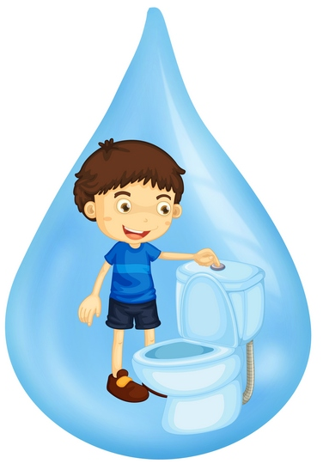
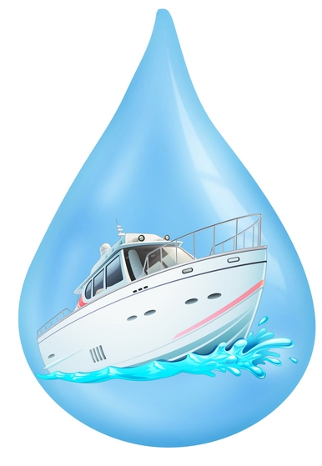
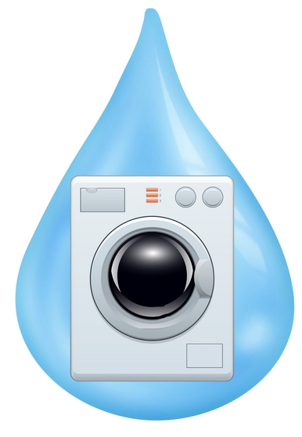
Яку ще користь приносить вода?

Slide 9
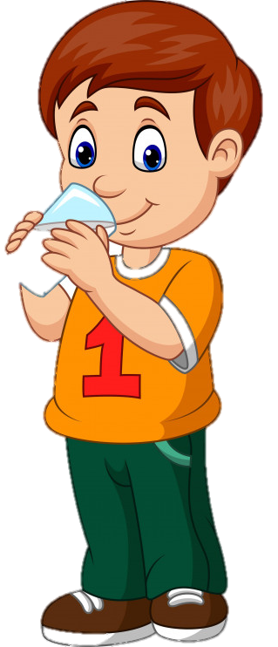
Цікаво знати
Більша частина організму людини – це вода.
Якщо ти вживаєш багато води і мікроелементів, то твій мозок працює краще. Кмітливість і здатність до навчання залежить від споживаної води.
Звичайна питна вода – найкорисніша.

Slide 10
Фізкультхвилинка
Взято з каналу «З любов'ю до дітей» - Дитячі пісні. Оригінальне посилання https://www.youtube.com/channel/UCpa-I4ppRaNH433rA5GYW9g

Slide 11
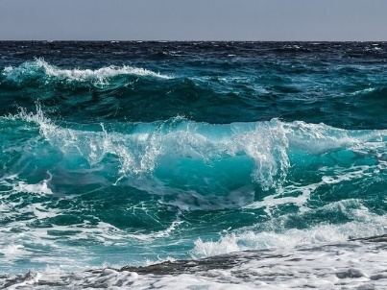
Поцікався, яка на смак вода в морях і океанах
Більшу частину води на землі становить солона вода - це моря і океани. Людям для життя потрібна прісна вода, її значно менше, тому воду потрібно берегти.

Slide 12
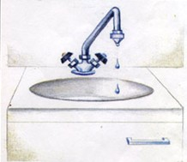
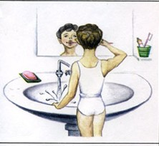
Поміркуй, чому потрібно берегти воду?
Вода – це безцінний дар природи. Адже без води не може прожити жоден живий організм.
Тому ми повинні берегти воду!
Запам’ятай правила
збереження води
При приготуванні їжі не тримати кран відкритим
Вимикати воду, поки чистиш зуби
Слід встановити лічильник на воду

Slide 13
Розкажи
Куди «зникає» вода з калюж?
Чому на сонці висихає білизна?
Чи ти можеш обійтись без води?
Чи корисно тобі було дізнатися більше про воду?

Slide 14
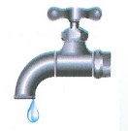
Робота в зошиті
4. Вибери. Коли тобі доводилося бачити росу?
влітку
взимку
5. Закінчи речення. Що трапиться з живими істотами, якщо зникне вода?
Як ти бережеш воду?
Без води живі організми
6. Яке слово «загубилося» у вислові? Додрукуй.
кран
Закривай міцніше _____, щоб не витік океан
Зошит.
Сторінка
25

Slide 15
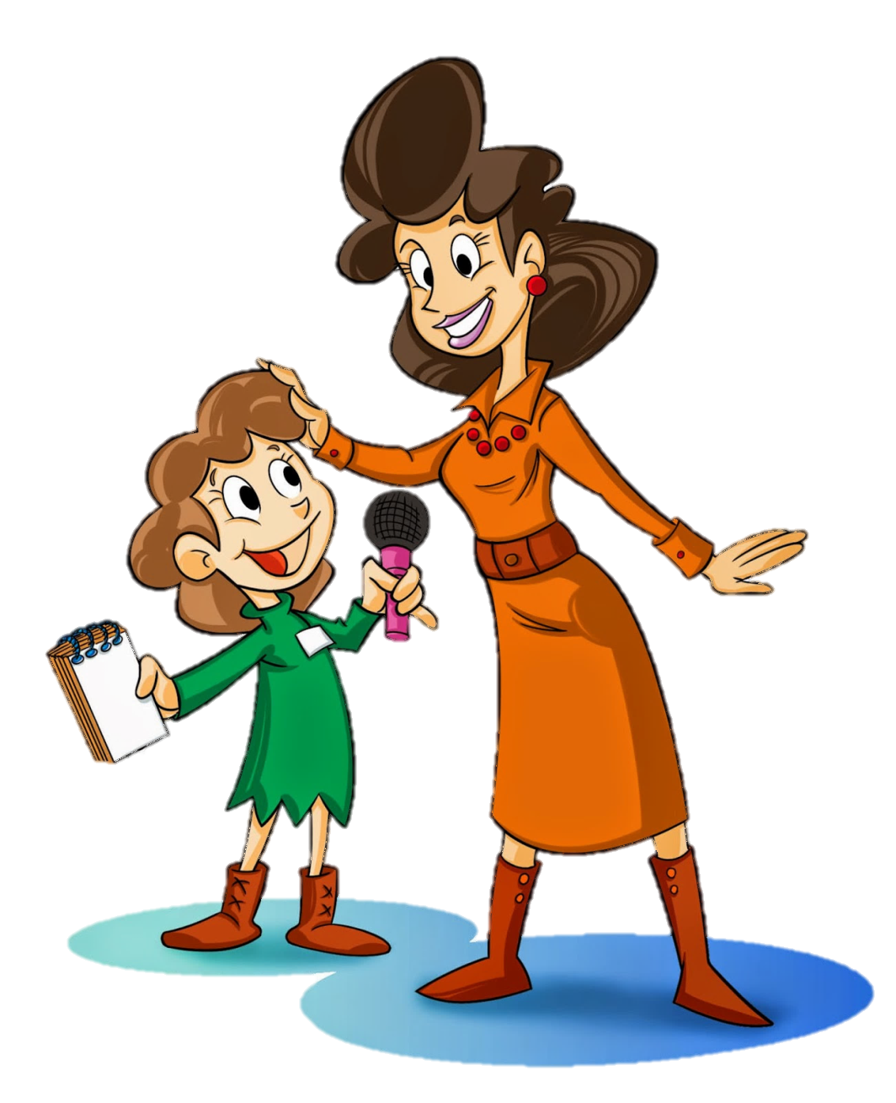
Гра «Мікрофон»
Що корисного ти дізнав(ла)ся про воду?
Чи існувало б життя без води?
У скількох станах одночасно вода може бути на Землі. Назви стани води. Встав пропущені слова
Лід – це вода у стані _______.
Пара – це вода у стані ________.
Які властивості має вода?

Slide 16
Висновок
Вода буває в трьох станах: рідкому, твердому і газоподібному.
Вона має властивість переходити з одного стану в інший.
Прісної води стає щораз менше, тому ми повинні берегти її.

Slide 17
Рефлексія «Веселі крапельки»
Отримав(ла) задоволення
Чудове спілкування
Я впорав(ла)ся із завданнями
Цікаві знання
Подивись на крапельки води. Вибери ту, що співпадає з твоїми відчуттями від уроку. Намалюй цей емотикон в зошиті

